Slide 1
miércoles, el 18 de marzo de 2020
Canción
Diario para hoy
Repaso de ayer
Un poco más si quieres

Slide 2
Consejo para hoy para mantenernos durante la cuarentena
Haz una rutina
Levántate a la misma hora cada día (ojalá no sea mediodía)
Vístete en ropa normal, no te quedes en tus pijamas todo el día

Slide 3
Haz clic en el foto para escuchar la canción
Canción nueva –
Juan Magan –Quiero que sepas

Slide 4
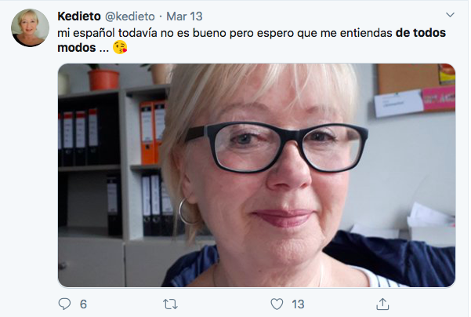
Diario – 18 de marzo de 2020
Escribe una frase usando la expression - de todos modos

Slide 5
Termina la lección de ayer If you did not finish the work from yesterday, please use the blog or Google Classroom to access the lesson. I am unable to link it here.

Slide 6
Un poco más si quieres
Escucha a Vicente y toma apuntes de que aprendiste

